Slide 1

Развитие «гибких навыков» у обучающихся средствами физического воспитания
Мутагарова Люция Рифовна,
МАОУ «Гимназия №33»

Slide 2

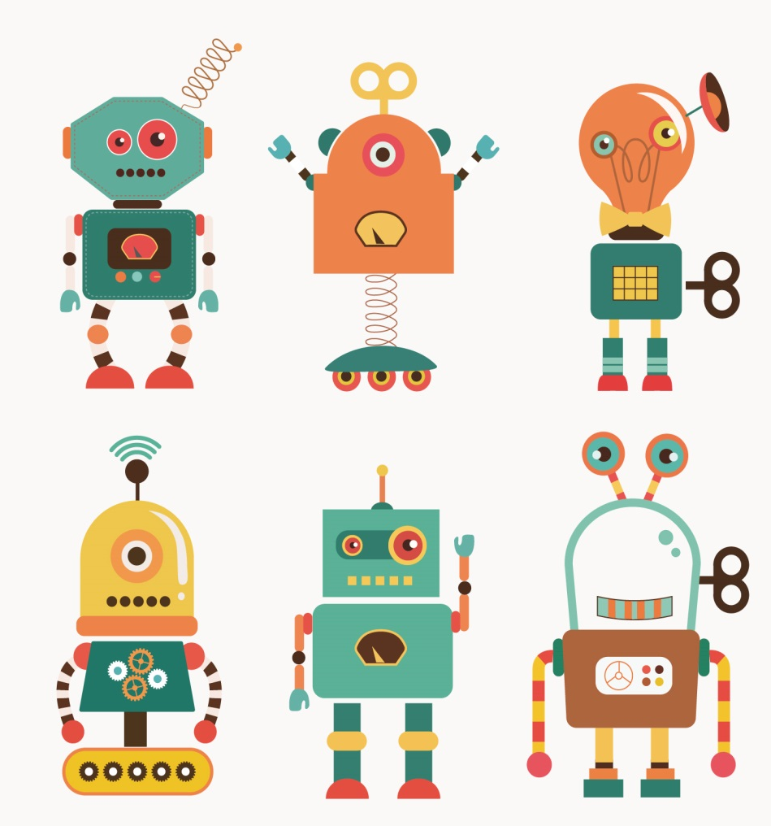
Технологизация
Информатизация

Slide 3


Основная задачи современной школы
«…формирование универсальных учебных действий, обеспечивающих школьникам умение учиться, способность к саморазвитию и самосовершенствованию»
формирование у учащихся культуры здоровья, предусматривающей самостоятельную сознательную регуляцию своих действий и поведения в интересах, как собственного здоровья, так и здоровья окружающих

Slide 4
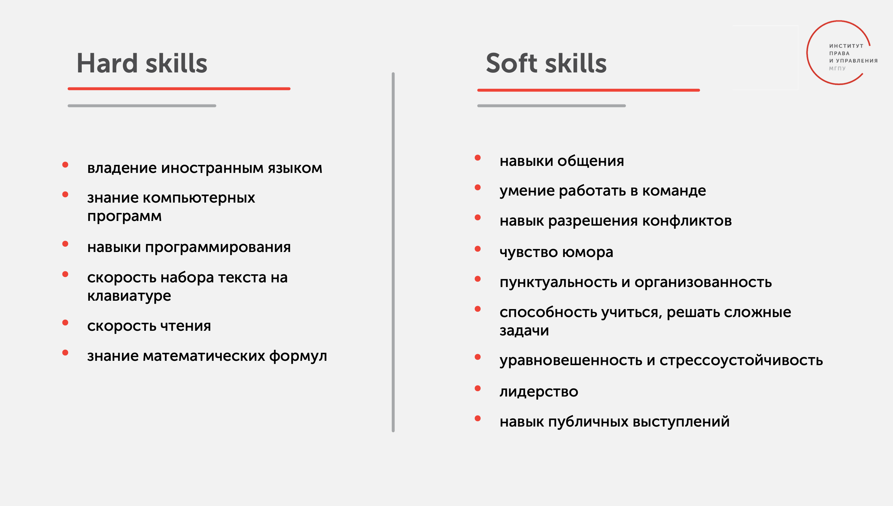


Slide 5
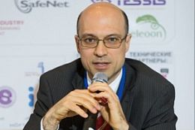
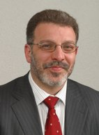
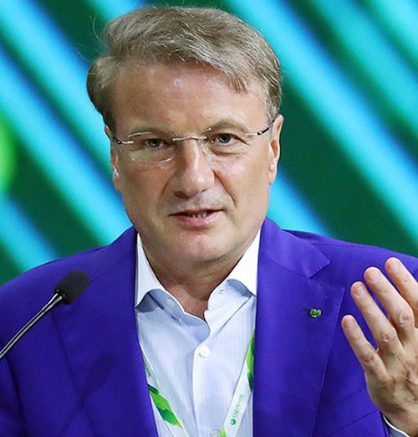
Максим Гришаков, коммерческий директор Яндекс
«…Российским топ-менеджерам не хватает прежде всего soft-навыков…»
Сергей Мацоцкий, совладелец и председатель правления группы компаний IBS
«Бизнес переориентировался с hard skills на soft…»
Герман Греф, председатель правления Сбербанка России.
«…побеждают те, кто инвестировал в soft skills…»

Slide 6
Результаты исследования
Гарвардском Университет и Стенфордский Исследовательский Институт
вклад твёрдых - 15%
мягкие - 85%.
Другое исследование, проведенное Стенфордским исследовательским институтом ls
Стенфордский исследовательский институт
совместно с фондом Карнеги Мелона среди генеральных директоров компаний из списка “Fortune 500″
долговременный и стабильный успех руководителей компаний в работе на 75% определяется soft skills и только на 25% – hard skil

Slide 7

Какими качествами/умениями должен обладать человек в условиях такого общества?

Slide 8
Востребованность навыков предопределяется работодателем
Топ-10 soft skills
Мир
1. Умение решать сложные задачи
2. Критическое мышление
3. Креативность
4. Управление людьми
5. Координация
6. Эмоциональный интеллект
7. Принятие решений
8. Клиентоориентированность
9. Умение вести переговоры
10. Когнитивная гибкость
Топ-10 soft skills
Пермский край
1. Клиентоориентированность
2. Тайм-менеджмент
3. Умение решать сложные задачи
4. Информационная грамотность
5. Активное обучение
6. Устная коммуникация
7. Критическое мышление
8. Когнитивная гибкость
9. Принятие решений
10. Эмоциональный интеллект

Slide 9
Наиболее эффективные модели организации деятельности школьников на уроке
Технология BYOD
(«принеси свое мобильное устройство»
(Bring your own device)
«Перевернутый класс»
(Flipped-Classroom)
«Индивидуальная траектория»
(Individual-Rotation)
«Автономная группа»
(Lab-Rotation)
«Смена рабочих зон»
(Station-Rotation)

Slide 10

Чередование компонентов очного и дистанционного (электронного) обучения
Самостоятельная учебная деятельность
Ответственность самого обучающегося
Стимулируется развитие:
- личностных характеристик (активность, ответственность, инициативность)
-- метапредметных навыков (самоорганизация, управление временными ресурсами)

Slide 11
Формирующее оценивание
Формирующее оценивание - целенаправленный непрерывный процесс наблюдения за учением ученика, которое основывается на оценивании в соответствии с критериями и предполагает обратную связь.
Целью формирующего оценивания является корректировка деятельности учителя и учащихся в процессе обучения на основе промежуточных результатов, полученных в процессе обучения.

Slide 12
Приёмы рефлексии
«Закончи предложение»
Какие новые знания вы получили?
Начните свой ответ со слов: Я узнал… Я теперь знаю… Мне было интересно… Я хочу еще узнать… Как, по-вашему, проходил сегодняшний урок? Насколько он увлек вас?
Какие задания вам понравились, а какие – нет?
Что вы хотите посоветовать учителю?
К чему каждый из вас стремился? Чего достиг?
Насколько успешно вы достигли поставленной цели?
Какие возникли проблемы?

Slide 13
Тема урока: Ведение мяча в движении
Цель урока:
Для учителя
Организовать контрольно-оценочную деятельность обучающихся по выявлению точечных затруднений при выполнении техники ведения мяча в движении через анализ видеозаписи собственного выполнения технического действия.
Для учащихся
Выполнить само и взаимооценку техники ведения мяча в движении по заранее выработанным критериям, применяя личные гаджеты.
Выявить затруднения для устранения ошибок.
Прогнозируемый результат
В конце урока учащиеся на основе видеопросмотра называют:
- правильность прохождения контрольных точек (1-3) техники ведения мяча в движении;
- определяют свои затруднения в выполнении техники ведения мяча в движении.

Slide 14
Критерии оценки умения вести мяч на месте
Критерии | 1 | 2 | 3
Правильная постановка стопы: - стопы расположены параллельно, - одна стопа на полступни впереди | Выполняет неправильно, допуская более 1 ошибки | Допущена 1 ошибка | Без ошибок
Правильное положение ног и тела: - ноги в коленях согнуты, - таз опущен, - корпус наклонен вперед, - плечи развернуты, - голова поднята, взгляд устремлен вперед | Выполняет неправильно, допуская более 1 ошибки | Допущены 1-2 ошибки | Без ошибок
Правильная работа кистей рук: - ведение мяча выполняется только кончиками пальцев, - ладонь не соприкасается с мячом, -рука расположена по центру мяча, выполняет сильный толчок мяча вниз | Выполняет неправильно, допуская более 1 ошибки | Допущена 1 ошибка | Без ошибок
Оценочный лист_________________________________________
Ведение мяча в движении
 |  | Самооценка | Оценка партнера ______________
1 | Правильное положение ног и тела: - ноги в коленях слегка согнуты , - корпус несколько наклонен вперед, - голова поднята, взгляд устремлен вперед
2 | Правильная работа кистей рук: - ведение мяча выполняется свободно расставленными пальцами , первыми фалангами пальцев - ладонь не соприкасается с мячом, -кисть накладывается на мяч сверху от себя и выполняет толчки мяча несколько сбоку вниз-вперед
3 | Удар мяча об пол в беге: - носки стоп смотрят вперед по направлению движения, - удар мяча под противоположную, ведущей руке, ногу

Slide 15
Ребенок
активный участник учебного процесса
повышается мотивация, познавательный интерес и ответственность за свое обучение
снимается тревожность, так как ученик изучает новый материал в доступном, для него, темпе
возможность стать лидером, быть «экспертом», выступать в роли учителя,
одаренные школьники имеют возможность выполнять более сложные элементы

Slide 16
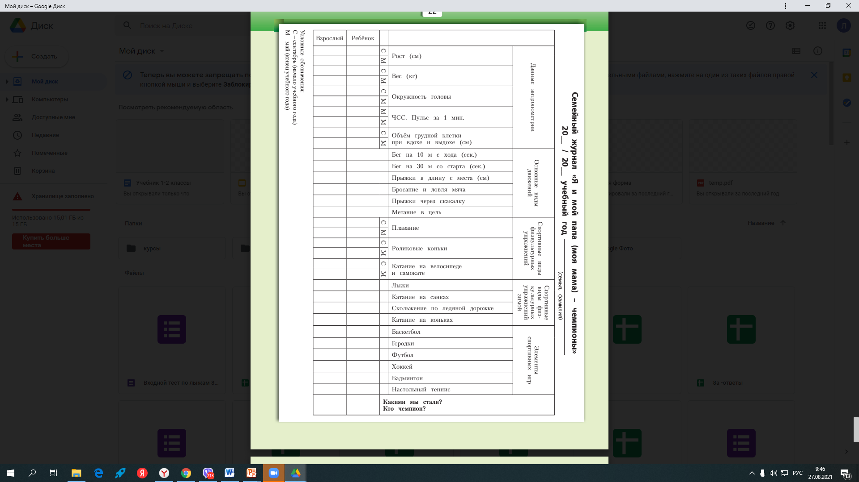
1 класс «Ты чемпион»

Slide 17
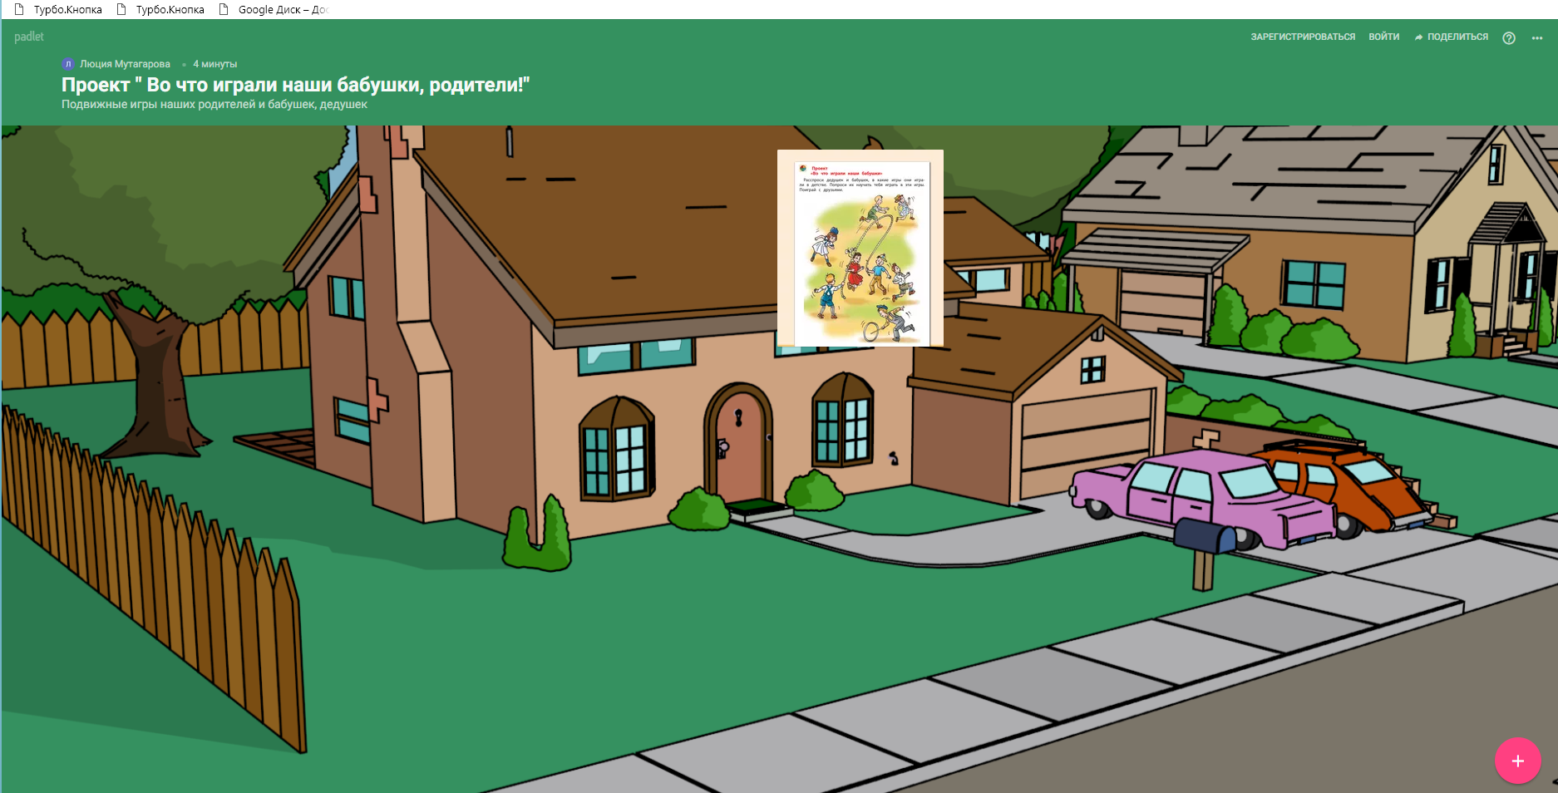
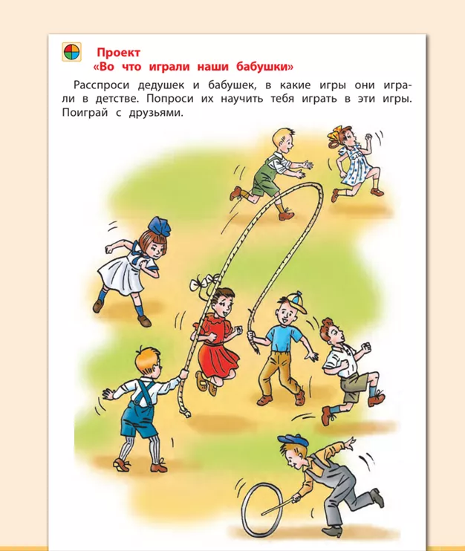
«Во что играли наши бабушки» (2 класс)
«Игры народов мира» (3 класс)

Slide 18
Этапы работы над проектом
Выявление проблемы – в процессе беседы с ребятами выявляем проблему, что дети очень мало знают игры, в которые играли родители, бабушки, дедушки.
Планирование – составляем план действий, ставим цель, пути решения (задачи)
Поиск информации – школьники составляют «Банк подвижных игр», в которые играли родители (бабушки, дедушки) детей. « Банк подвижных игр» составляется каждым ребенком в творческой форме. Ребята узнают у родителей правила игры, какие нарушения могут быть, какое наказание могут получить играющие за невыполнение правил игры. Банк игр представляется на промежуточном этапе.
Представление игры (продукт). С школьниками разрабатываем критерии представления игры. Школьники представляют свою игру одноклассникам, объясняют правила и условия игры, становятся ведущими. После игры одноклассники оценивают( в корректной форме) по критериям : безопасность игры для окружающих и играющих; интересна игра или не очень; умение донести , объяснить правила игры, умение владеть ходом игры.
Этапы работы над проектом (3-4 класс):
Проблема – очень шумные перемены, первоклашки не знают чем и как занять себя в перемены.
Планирование - Класс делится на группы по 4-5 человек по интересам, дружбе. Постановка цель проекта, прорабатывание шагов проекта(задачи), выбор руководителя проектной группы.
Поиск информации. Создание «Банка подвижных игр на переменах, безопасных для здоровья». Каждая группа внеурочное время работает над проектом. Связь учителя идет через руководителя проектной группы. В группе каждый участник представляет не менее 4-5 подвижных игр. Игры, оформленные по критериям (Название игры, Цель игры, оборудование или игровой материал, описание хода игры, Правила и условия, графическое изображение).
Выбор «безопасных игр» для организации подвижной перемены(4-5 игр) с первоклашками. Представление игры на уроке, объяснение и организация игры с одноклассниками, выявление ошибок при организации игры, методические указания.
Организация подвижной перемены с первоклашками. Видео или фотосъемка организации подвижных перемен. Умение найти класс, договориться с классным руководителем об организации подвижных перемен в классе. Вводное анкетирование. Проведение подвижных игр, знакомство с новыми играми. Повторное анкетирование с целью выявления наиболее интересных игр.
Презентация результатов проекта. Представление результатов анкетирования. Достигли ли цели? Как организована перемена после реализации проекта у данного класса. Играют ли дети (проектная группа) сами? Какие навыки и умения приобрели ребята в ходе реализации проекта?

Slide 19

«Виды спорта. Физические качества» (3,4 классы)
«Спортивное генеалогическое древо моей семьи»

Slide 20
Среднее и старшее звено
Сколиоз- это поправимо
Компьютерная зависимость. Как избавиться?
Зачем стройным девушкам заниматься аэробикой?
Волонтерство- нужно ли это мне?
Я и мое здоровье
Правильное питание и т.д.

Slide 21
Проектная деятельность
Дает возможность:
организовать современный образовательный процесс, соблюдая разумный баланс между теорией и практикой
стимулировать познавательную активность самих учащихся
обеспечить не только успешное освоение предметного содержания, но и интеллектуальное и нравственное развитие детей
Позволяет:
взаимодействовать учащимся с взрослыми в сотрудничестве
приобретать социальный опыт
учат решать жизненные проблемы
способствуют созданию ситуации успеха
т.е спозволяют развивать те мягкие навыки soft skils, которые пригодятся в будущей жизни.

